Slide 1



ARAHAN MENTERI DALAM NEGERI
“SINKRONISASI KEBIJAKAN PUSAT DAN DAERAH ”
Disampaikan dalam:
Musyawarah Perencanaan Pembangunan (Musrenbang) RPJMD
Provinsi BaliTahun 2018-2023
Oleh:
EDUARD SIGALINGGING
Plt. DIRJEN BINA PEMBANGUNAN DAERAH
MENTERI DALAM NEGERI
REPUBLIK INDONESIA
Denpasar, 8 Januari 2018

Slide 2








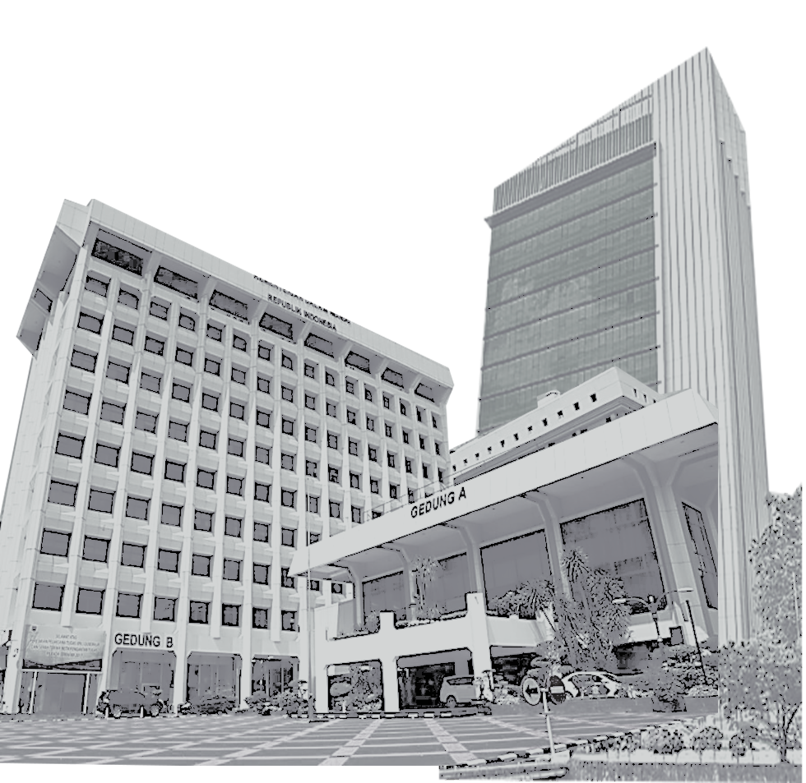









KEMENTERIAN DALAM NEGERI
REPUBLIK INDONESIA
OUTLINE
PEMBAHASAN
1. PERSIAPAN PILEG DAN PILPRES TAHUN 2019
2. DATA DAN AREA RAWAN KORUPSI
3. KONDISI MAKRO EKONOMI DAN KEUANGAN DAERAH
4. ISU STRATEGIS PENYUSUNAN RPJMD PILKADA SERENTAK
5. ARAHAN PENGEMBANGAN PARIWISATA BALI
6. HASIL KONSULTASI RANWAL RPJPD DAN RPJMD
7. HAL-HAL YANG PERLU DIPERHATIKAN DALAM PENYUSUNAN
RPJPD DAN RPJMD PROVINSI BALI
@kemendagri
@kemendagri
@kemendagri_ri

Slide 3




KEMENTERIAN DALAM NEGERI

Slide 4
URUSAN PEMERINTAHAN
KEKUASAAN PRESIDEN
&
KEMENTERIAN NEGARA
PENYELENGGARA PEMERINTAHAN DAERAH
MELINDUNGI, MELAYANI, MEMBERDAYAKAN DAN MENSEJAHTERAKAN MASYARAKAT
URUSAN PEMERINTAHAN
KELEMBAGAAN
PERSONIL
KEUANGAN
SISTEM (REGULASI)
PELAYANAN PUBLIK
BINWAS

Slide 5
PEMBAGIAN URUSAN BERDASARKAN UU 32/2004
PEMBAGIAN URUSAN BERDASARKAN UU 23/2014
URUSAN PEMERINTAHAN
URUSAN PEMERINTAHAN
ABSOLUT
URUSAN PEMERINTAHAN UMUM
KONKUREN
ABSOLUT
KONKURENT
URUSAN PEMERNTAHAN YANG SEPENUHNYA MENJADI KEWENANGAN PUSAT
URUSAN PEMERNTAHAN YANG SEPENUHNYA MENJADI KEWWENGAN PUSAT
WAJIB
PILIHAN
WAJIB
PILIHAN
YANDAS
NON YANDAS
SPM
SPM
(psl 11 (3))
URUSAN KONKUREN→ URUSAN PEMERINTAHAN YG DIBAGI ANTARA PEM PUS DAN DAERAH PROV DAN DAERAH KAB/KOT DAN MENJADI DASAR PELAKSANAAN OTONOMI DAERAH
Urusan Pemerintah Pusat yang dilimpahkan pelaksanaannya kepada gubernur dan bupati/walikota di wilayahnya masing-masing, misalnya urusan menjaga 4 konsensus dasar
Notes:
5

Slide 6
KLASIFIKASI URUSAN PEMERINTAHAN
ABSOLUT
KONKUREN
URUSAN PEMERINTAHAN UMUM
PEMBINAAN WAWASAN KEBANGSAAN;
PEMBINAAN PERSATUAN KESATUAN;
PEMBINAAN KERUKUNAN ANTAR SARA
PKS;
KOORDINSASI TUGAS ANTARISNTANSI YG ADA DI DAERAH;
PENGEMBANGAN DEMOKRASI;
PELAKSANAAN URUSAN PEMERINTAHAN YG BUKAN MRP KEWENANGAN DAERAH/ TDK DILAKSANAKAN INSTANSI VERTIKAL
POLITIK LUAR NEGERI
PERTAHANAN
KEAMANAN
YUSTISI
AGAMA
MONETER & FISKAL NASIONAL
WAJIB
PILIHAN (8)
PELAYANAN DASAR (6)
NON PELAYANAN DASAR (18)
S P M
NSPK
FORKOPIMDA
APBN
6

Slide 7
URUSAN PEMERINTAHAN KONKUREN
WAJIB
PILIHAN
berkaitan dengan pelayanan dasar
tidak berkaitan dengan pelayanan dasar
Potensi dan keunggulan daerah
Pendidikan;
Kesehatan;
PU PR;
Sosial;
Perumahan rakyat dan kawasan pemukiman;
Ketertiban umum dan perlindungan masyarakat.
Pertanahan;
Lingkungan Hidup;
Adm. Kependdkan dan Pencatatan Sipil;
Pengendalaian Penduduk dan KB;
Perhubungan;
Kominfo;
Koperasi dan UKM;
Penanaman Modal
Kepemudaan dan Olahraga;
PMD;
Statistik;
Persandian;
Kebudayaan;
Perpustakaan;
Arsip;
Tenaga Kerja;
PP PA;
Ketahanan Pangan.
  Kelautan dan perikanan;
  Pariwisata;
  Pertanian;
  Kehutanan;
  Energi dan sumberdaya mineral;
  Perdagangan;
  Perindustrian; dan
  Tansmigrasi
Urusan berbasis ekosistem
Kehutanan; pertambangan; kelautan dan perikanan.
Provinsi
Kab/Kota
Dapat bagi hasil

Slide 8
URUSAN PEMERINTAHAN KONKUREN
PRINSIP DAN KRITERIA
PRINSIP PEMBAGIAN:
akuntabilitas, efisiensi, dan eksternalitas, serta kepentingan strategis nasional.
KRITERIA PEMBAGIAN URUSAN:
Lokasi pelaksanaan urusan pemerintahan;
Pengguna/konsumen atas pelaksanaan urusan pemerintahan;
Manfaat atau dampak pelaksanaan urusan pemerintahan;
Kedudukan strategis bagi kepentingan nasional.
KETENTUAN PEMBAGIAN:
Diatur dalam lampiran UU No 23 Tahun 2014.
Urusan ekologis (ESDM, Kehutanan, dan Kelautan hanya diserahkan kepada daerah provinsi.
Notes:
8

Slide 9
PELAKSANAAN URUSAN KONKUREN
PUSAT
PROVINSI
KAB/KOTA
Laksanakan sendiri
Pelimpahan (Dekonsentrasi)
Tugas Pembantuan
Laksanakan sendiri
Tugas Pembantuan Kab/Kota
Penugasan kepada Desa
Laksanakan sendiri
Penugasan kepada Desa
URUSAN WAJIB DASAR
URUSAN WAJIB NON DASAR
URUSAN PILIHAN
SPM
Jenis Layanan
Mutu Layanan
Penerima Layanan
Pemetaan :
Kelembagaan
Perencanaan
Penganggaran
NSPK (NORMA, STANDAR, PROSEDUR, DAN KRITERIA)

Slide 10
PEMBINAAN DAN PENGAWASAN
Pemegang kekuasaan pemerintahan – Psl 4 (1) UUD 1945
PRESIDEN
Pembinaan
Pengawasan
Koordinator Binwas dalam penyelenggaraan urusan pemerintahan di daerah UU 23/2014
Psl 8 (3)
Koordinasi
Psl 17 UUD 1945
MENDAGRI
K/L
Binwas Umum
Binwas Teknis
Secara Nasional DIKOORDINASIKAN MENDAGRI
Provinsi
Otonomi Seluas-luasnya Ps 18 (5) UUD ‘45
Tanggung jawab
Gubernur sbg wakil Pem. Binwas umum & teknis
(PP 33 Tahun 2018)
Kab/Kota
10

Slide 11
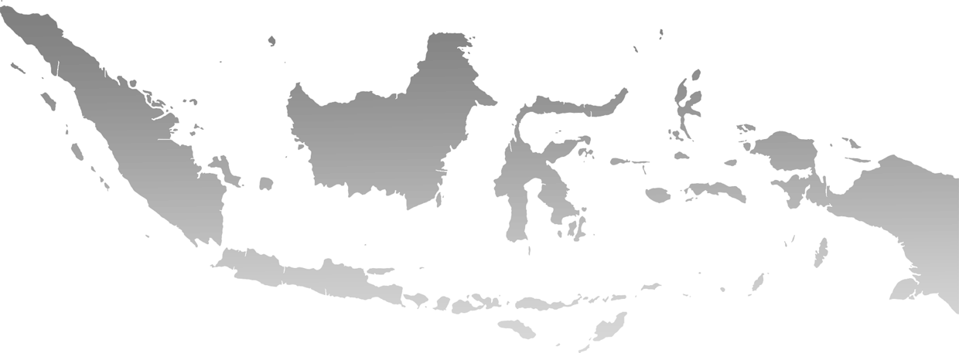




SPM DALAM RKP 2019
PRIORITAS NASIONAL 1: PEMBANGUNAN MANUSIA MELALUI PENGURANGAN KEMISKINAN DAN PENINGKATAN PELAYANAN DASAR
Penguatan pelaksanaan bantuan sosial dan subsidi tepat sasaran
PEMBANGUNAN MANUSIA MELALUI PENGURANGAN KEMISKINAN DAN PENINGKATAN PELAYANAN DASAR
Percepatan Pengurangan Kemiskinan
Peningkatan Pelayanan Kesehatan dan Gizi Masyarakat
Pemerataan Layanan Pendidikan Berkualitas
Peningkatan Akses Masyarakat terhadap Perumahan dan Permukiman Layak
Peningkatan Tata Kelola Layanan Dasar
PROGRAM PRIORITAS
Penguatan sistem jaminan sosial
Penguatan literasi untuk kesejahteraan
Pelaksanaan reforma agraria
Penguatan layanan dan rujukan satu pintu
Percepatan pemberian akses kelola sumber daya alam kepada masyarakat melalui perhutanan sosial
5
5
Peningkatan akses dan mutu pelayanan kesehatan
Penguatan integrasi sistem administrasi kependudukan dan catatan sipil
Peningkatan kesehatan ibu, anak, dan keluarga berencana
Percepatan Pencapaian SPM di daerah
Pencegahan dan pengendalian penyakit
Percepatan penurunan stunting
2
Penguatan “Gerakan Masyarakat Hidup Sehat”
KEGIATAN PRIORITAS
PRIORITAS NASIONAL
4
3
4
3
Penyediaan pendidik yang berkualitas dan merata
PN
Penyediaan akses hunian layak dan terjangkau
Penyediaan afirmasi pendidikan
Penyediaan akses infrastruktur dasar permukiman layak
PP
Penguatan kelembagaan satuan pendidikan
Peningkatan kualitas lingkungan di permukiman
Peningkatan kualitas pembelajaran dan akademik

Slide 12
LINGKUP TUGAS DAN FUNGSI DITJEN BINA BANGDA
(UU 23/2014 DAN PERPRES 11/2015)
Urusan pemerintahan yang menjadi amanat bagi Ditjen Bina Bangda hanya urusan pemerintahan konkuren
a
Pembinaan percepatan pembangunan provinsi berciri kepulauan
Pasal 29
Pembinaan pembangunan daerah
Pembinaan penyelengaraan urusan pemerintahan daerah
b
Sinkronisasi dan harmonisasi pembangunan pusat dan daerah, antar wilayah dan antar daerah
a
Koordinasi SPM dan NSPK
Pasal 258 dan 259
Pasal 19
Perpres 11/2015
c
Perencanaan pembangunan daerah
b
Pasal 260-274
Pemetaan Urusan Pemerintahan
DITJEN BINA PEMBANGUNAN DAERAH
d
Pengendalian dan evaluasi pembangunan daerah
Pasal 24
Pasal 275
c
Penyelesaian perselisihan penyelenggaraan urusan pemerintahan
e
Evaluasi perda tata ruang daerah
Pasal 400
Pasal 370
f
Pembinaan Pemda dalam mendorong partisipasi masyarakat
Pasal 354
Pasal 258 UU 23/2014
g
Binwas umum pembangunan daerah
Pembangunan Daerah merupakan perwujudan dari pelaksanaan Urusan Pemerintahan yang telah diserahkan ke Daerah sebagai bagian integral dari pembangunan nasional
Pasal 18
Perpres 11/2015
Pasal 374
h
Pembinaan pemda dalam penguatan informasi daerah
Pasal 391-394

Slide 13
PASAL 258 AYAT 3 UU 23 TAHUN 2014
SINKRONISASI PEMBANGUNAN
SINKRONISASI DAN HARMONISASI PEMBANGUNAN
ANTARA K/L DAN PEMDA PROVINSI DIKOORDINASIKAN OLEH MENDAGRI DAN MENPPN
Kementerian atau lembaga pemerintah nonkementerian berdasarkan pemetaan Urusan Pemerintahan Wajib yang tidak berkaitan dengan Pelayanan Dasar dan Urusan Pemerintahan Pilihan sebagaimana dimaksud dalam Pasal 24 melakukan sinkronisasi dan harmonisasi dengan Daerah untuk mencapai target pembangunan nasional.
Koordinasi teknis pembangunan antara kementerian atau lembaga pemerintah nonkementerian dan Daerah sebagaimana dimaksud pada ayat (1) dikoordinasikan oleh Menteri dengan menteri yang menyelenggarakan urusan pemerintahan bidang perencanaan pembangunan.
KOORDINASI KORTEK
PASAL 259 AYAT 2 UU 23 TAHUN 2014
ANTARA PROVINSI DAN KAB/KOTA DIKOORDINASIKAN OLEH GUBERNUR
Koordinasi teknis pembangunan antara Daerah provinsi dan Daerah kabupaten/kota dan antar-Daerah kabupaten/kota lingkup Daerah provinsi dilaksanakan oleh gubernur sebagai wakil Pemerintah Pusat.
DILAKUKAN DALAM BENTUK KOORDINASI TEKNIS
PASAL 259 AYAT 1 UU 23 TAHUN 2014
Untuk mencapai target pembangunan nasional sebagaimana dimaksud dalam Pasal 258 ayat (3) dilakukan koordinasi teknis pembangunan antara kementerian atau lembaga pemerintah nonkementerian dan Daerah.
PASAL 259 AYAT 3 UU 23 TAHUN 2014
JENIS-JENIS KORTEK
Koordinasi teknis pembangunan sebagaimana dimaksud pada ayat (1) dilakukan dalam tahap perencanaan, pelaksanaan, pengendalian, dan evaluasi pembangunan Daerah.
PASAL 259 AYAT 4 UU 23 TAHUN 2014

Slide 14
KOORDINASI TEKNIS PEMBANGUNAN
Pioritas Nasional K/L
BAPPENAS
K/L
Sinkronisasi pencapaian prioritas nasional melalui kegiatan K/L, serta target Kementerian untuk mendung target nasional
PERAN KEMENDAGRI
Ditjen Bina Bangda Memastikan kesesuaian kegiatan dengan urusan pemerintahan dan pembagian kewenangan antar level pemerintahan
Sinkronisasi koodifikasi program
Sinkronisasi program dan kegiatan sesuai dengan kewenangan dalam UU 23/2014
Sinkronisasi target daerah sesuai kondisi, potensi dan intensitas urusan pemerintahan
KOORDINASI TEKNIS UNTUK MENDUKUNG PENCAPAIAN TARGET PEMBANGUNAN NASIONAL
Prioritas Daerah
PERAN KEMENDAGRI
BAPPENAS
Dukungan Kegiatan daerah dari APBD
KEMENDAGRI
Sinkronisasi usulan kegiatan daerah yang akan dibiayai APBN dengan kegiatan K/L dan Prioritas nasional
Membahas kegiatan yang didanai APBD untuk mendukung pelaksanaan kegiatan prioritas nasional
BAPPENAS
KEMENDAGRI
Prioritas Lainnya
Sinkronisasi usulan prioritas Daerah dan prioritas K/L
K/L
DAERAH
K/L
DAERAH
K/L
DAERAH

Slide 15
PERENCANAAN PEMBANGUNAN DAERAH
( Pasal 260, Pasal 261 & Pasal 262)
Daerah sesuai dengan kewenangannya menyusun rencana pembangunan Daerah sebagai satu kesatuan dalam sistem perencanaan pembangunan nasional.
RENCANA PEMBANGUNAN NASIONAL
RPJPN
RPJMN
RKP
Menggunakan pendekatan:
teknokratik,
partisipatif,
politis,
atas-bawah
dan bawah-atas.
dikoordinasikan, disinergikan, dan
diharmonisasikan oleh BAPPEDA PROVINSI
RENCANA PEMBANGUNAN DAERAH PROVINSI, KAB/KOTA
Dirumuskan secara transparan, responsif, efisien, efektif, akuntabel, partisipatif, terukur, berkeadilan, dan berwawasan lingkungan.
RPJPD
RPJMD
RKPD

Slide 16



KEMENTERIAN DALAM NEGERI
REPUBLIK INDONESIA
PERAN PEMERINTAH DAN
PEMERINTAH DAERAH
BENTUK BANTUAN DAN FASILITASI
1
Suksesnya Pileg dan Pilpres Tahun 2019 harus didukung seluruh pemangku kepentingan.
2
Diperlukan persamaan dan pemahaman persepsi.
Penugasan personel pada sekretariat PPK, Panwaslu Kecamatan dan PPS;
Penyediaan sarana ruangan sekretariat PPK, Panwaslu Kecamatan dan PPS;
Pelaksanaan sosialisasi;
Pelaksanaan pendidikan politik;
Kelancaran transportasi pengiriman logistik;
Pemantauan kelancaran penyelenggaraan pilkada dan pemilu;
Kegiatan lain sesuai dengan kebutuhan pelaksanaan pilkada dan pemilu
@kemendagri
@kemendagri
@kemendagri_ri

Slide 17

















KEMENTERIAN DALAM NEGERI
REPUBLIK INDONESIA
KEWAJIBAN PEMERINTAH DAN PEMERINTAH DAERAH DALAM PELAKSANAAN PILEG & PILPRES 2019
MEMBANGUN PERSPEKTIF PERDAMAIAN MENGHADAPI PILEG & PILPRES 2019
Fasilitas Kampanye
Political Cost
Motif Politik Uang
Provokasi
Penyediaan Data Kependudukan
Isu-isu Hoax
Dan SARA
Kesadaran
Demokrasi
Langkah
Preventif
Pendistribusian & pengamanan perlengkapan pemungutan suara
Memberikan perlindungan hukum dan keamanan pada pemantau Pemilu
Cara Kontestan
Memenangi
Kursi Pilpres dan Pileg
Kampanye
Hitam
Politik Identitas
@kemendagri
@kemendagri
@kemendagri_ri

Slide 18


KEMENTERIAN DALAM NEGERI
REPUBLIK INDONESIA
KESIAPAN PELAKSANAAN
PILEG DAN PILPRES TAHUN 2019
DUKUNGAN KEMENDAGRI
TERKAIT PERSIAPAN PELAKSANAAN PILEG & PILPRES
Pemerintah telah menyediakan DP4 untuk kebutuhan Pemilu 2019
Jumlah Pemilih dan TPS
Pemilih, TPS dan Logistik
Daftar Pemilih Berkelanjutan
Pengadaan Logistik
Percetakan dan Distribusi Logistik
Peran Pemerintah dan Pemerintah daerah dalam Kampanye
Hitung dan Rekap Suara
Netralitas Pegawai Negeri Sipil
Bentuk Bantuan Dan Fasilitasi
01
Dukungan Data Kependudukan
02
Naskah Perjanjian Hibah Daerah (NPHD)
03
Dukungan Koordinasi Pemeliharaan Keamanan Dan Ketertiban Pilpres
04
Dukungan Teknis Kelancaran Pilpres
05
Dukungan Peningkatan Partisipasi Pemilih
06
Menjaga Netralitas ASN
Sukses Pileg Pilpres 2019
@kemendagri
@kemendagri
@kemendagri_ri

Slide 19
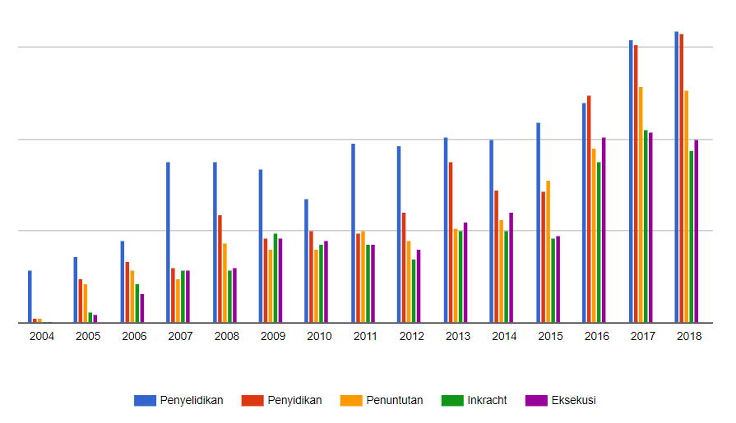

DATA KORUPSI DI INDONESIA
Sejak Tahun 2004-2018
Kasus 2018
Jenis Kasus | Kasus
Penyelidikan | 127
Penyidikan | 126
Persekusi | 101
Inkracht | 75
Eksekusi | 80
Total | 509
Grafik Kasus Korupsi Tahun 2004-2018
(Status 30 September 2018)
Kasus 2004-2018
Jenis Kasus | Kasus
Penyelidikan | 1098
Penyidikan | 814
Persekusi | 669
Inkracht | 547
Eksekusi | 577
Total | 3.705
Penanganan kasus dan jumlah kasus korupsi di Indonesia cukup tinggi dan cenderung terus meningkat sejak tahun 2004 s.d. 2018. Data ini menunjukan bahwa korupsi merupakan permasalahan yang sangat serius dan merupakan ancaman bagi kemajuan pemerintahan di indonesia.
Sumber: https://acch.kpk.go.id/id/statistik/tindak-pidana-korupsi

Slide 20










6 AREA RAWAN KORUPSI
Di Pemerintahan Daerah
Upaya Pencegahan Korupsi
Untuk menanggulangi korupsi antara lain dilakukan melalu pembentukan Koordinasi dan Supervisi Pencegahan (Korsupgah). Korsupgah dibentuk berdasarkan permintaan pendampingan dari daerah ke KPK untuk perbaikan tata kelola serta manajemen pengadaan barang dan jasa (PBJ) dan perizinan yang transparan, efisien dan bersih dari praktik kosupsi
Pajak & Retribusi
Pengadaan Barang & Jasa
Belanja Hibah & Bansos
3
3
Jual Beli Jabatan
2
4
Upaya Konsentrasi Korsupgaah
Area Rawan Korupsi
Di Pemerintahan Daerah
1
5
Belanja Perjalanan Dinas
Konten Umum
Konten Lokal
Perencanaan & Penganggaran
Penguatan APIP
Manajemen ASN
E-Planning dan E-Budgeting
Pengadaan Barang dan Jasa
Pengelolaan Aset
Pengelolaan Dana Desa
Pendapatan Asli Daerah
Sektor Strategis (Pendidikan dan Kesehatan)
Sumber: Paparan KPK 2018

Slide 21
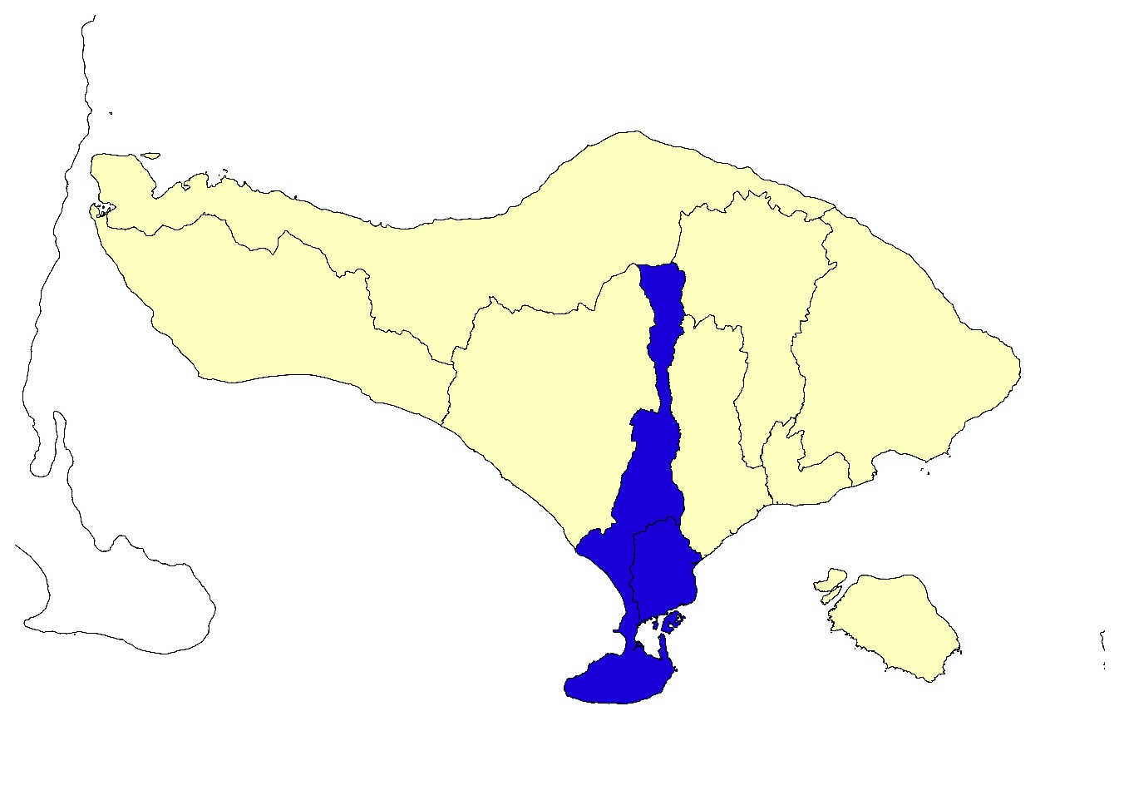

PERTUMBUHAN EKONOMI
Provinsi Bali
Pertumbuhan Ekonomi Kabupaten/Kota
di Provinsi Bali Tahun 2017
Pertumbuhan Ekonomi Provinsi Seluruh Indonesia
Quartal III y on y Tahun 2018 (Persen)
(5,40%)
Kab. Buleleng
Kab. Bangli
Kab. Jembrana
(5,35%)
(5,31%)
Kab. Karangasem
Kab. Tabanan
Kab. Gianyar
(5,08%)
(5,38%)
(5,50%)
Kab. Badung
(6,11%)
Tren Pertumbuhan Ekonomi Nasional Dan Provinsi Bali
Tahun 2014- Quartal III y on y Tahun 2018 (Persen)
Kota Denpasar
(6,08%)
Kab. Klungkung
Pertumbuhan ekonomi Bali Quartal III y on y Tahun 2018 berada di peringkat 12 dari 34 provinsi sebesar (6,34%) dan berada diatas rata-rata nasional yang sebesar (5,17%). Tren pertumbuhan ekonomi juga menunjukan perkembangan yang sangat baik dari tahun 2014 s.d 2018 secara fluktuatif terus berada diatas rata-rata nasional. Berdasarkan kab/kota juga terlihat pertumbuhan ekonomi yang baik dimana terdapat 2 kab/kota dengan pertumbuhan ekonomi berada diatas rata-rata nasional dan provinsi, dan 7 lainnya berada diantara rata-rata provinsi dan nasional, serta tidak ada yg berada dibawah rata-rata provinsi dan nasional.
Diatas Rata-Rata Provinsi dan Nasional
(5,34%)
Diantara Rata-Rata Provinsi dan Nasional
Dibawah Rata-Rata Provinsi dan Nasional
N.A
Sumber Data : BPS 2018
3 Kab/Kota Dengan Pertumbuhan Ekonomi
Diatas Rata-Rata Nasional & Provinsi Bali
Tahun 2017 (Persen)
3 Kab/Kota Dengan Pertumbuhan Ekonomi
Dibawah Rata-Rata Nasional & Provinsi Bali
Tahun 2017 (Persen)
1
2
3
Kab. Badung
(6,11%)
Kota
Denpasar
(6,08%)
Kab. Gianyar
(5,50%)
80%
65%
80%
65%

Slide 22
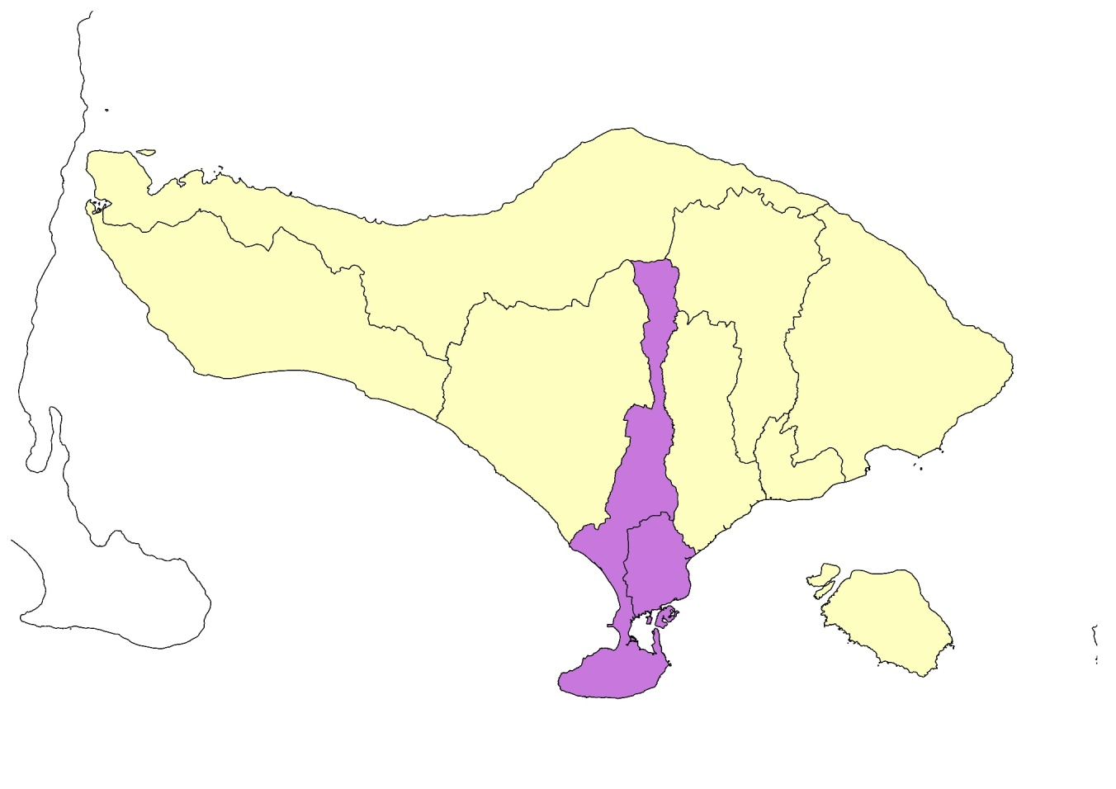

TINGKAT KEMISKINAN
Provinsi Bali
Tingkat Kemiskinan Kabupaten/Kota
di Provinsi Bali Tahun 2018
Tingkat Kemiskinan Provinsi Seluruh Indonesia Tahun 2018 (Persen)
(14,33%)
Kab. Luwu Utara
Kab. Luwu Timur
(7,66%)
(14,41%)
Kab. Toraja Utara
Kota Palopo
(12,62%)
Kab. Tana Toraja
(8,78%)
(14,01%)
Kab. Luwu
(5,36%)
(13,16%)
Kab. Buleleng
Kab. Enrekang
Kab. Bangli
Kab. Sidenreng Rappang
(5,32%)
(8,46%)
Kab. Pinrang
(4,89%)
Kab. Wajo
Kab. Jembrana
(7,38%)
(5,7%)
Kota Parepare
(5,20%)
(8,29%)
Kab. Soppeng
Kab. Karangasem
(9,71%)
Kab. Barru
Kab. Gianyar
(6,28%)
Kab. Tabanan
(10,28%)
(4,19%)
(16,22%)
Kab. Pangkajene Kepulauan
Kab. Bone
(11,14%)
(4,46%)
(4,59%)
Kab. Maros
Kota Makassar
(9,24%)
(8,42%)
Kab. Gowa
Kab. Sinjai
Kab. Badung
(9,24%)
(7,97%)
Kab. Takalar
Kab. Bulukumba
(1,98%)
(15,4%)
Kab. Jeneponto
Kab.
Banataeng
(9,66%)
Kota Denpasar
(2,24%)
Kab. Kepulauan Selayar
(13,28%)
Kab. Klungkung
Tren Tingkat Kemiskinan Provinsi Bali
Dan Nasional Tahun 2014-2018 (Persen)
Diatas Rata-Rata Provinsi dan Nasional
(5,86%)
Tingkat kemiskinan Bali tahun 2018 tergolong sangat baik sebesar dengan (4,01%) berada di bawah rata-rata nasional yang sebesar (9,82%). Berdasarkan tren tingkat kemiskinan Provinsi Bali tahun 2014-2018 cenderung terus mengalami penurunan dan selalu berada di bawah rata-rata nasional. Berdasarkan kab/kota juga terlihat tingkat kemiskinan cukup rendah dan tergolong sangat baik. Dari 9 kab/kota, tidak ada yg berada diatas rata-rata nasional.
Diantara Rata-Rata Provinsi dan Nasional
Dibawah Rata-Rata Provinsi dan Nasional
N.A
Sumber Data : BPS 2018
3 Kab/Kota Dengan Tingkat Kemiskinan
Diatas Rata Rata Provinsi Bali & Nasional
Tahun 2018 (Persen)
3 Kab/Kota Dengan Tingkat Kemiskinan
Dibawah Rata Rata Provinsi Bali & Nasional
Tahun 2018 (Persen)
1
2
3
Kab. Badung (1,98 %)
Kota Denpasar
(2,24 %)
Kab. Gianyar
(4,19%)
80%
65%
80%
65%

Slide 23
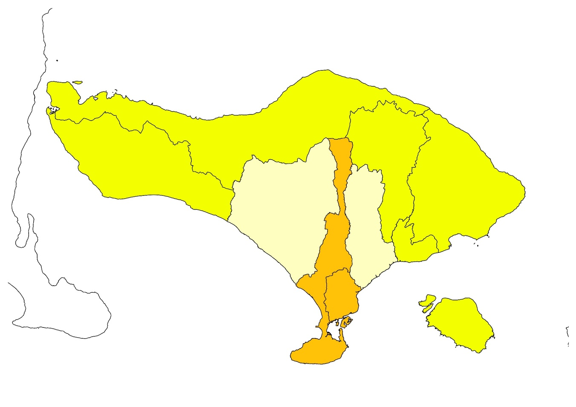

INDEKS PEMBANGUNAN MANUSIA (IPM)
Provinsi Bali
Indeks Pembangunan Manusia (IPM) Kab/Kota
di Provinsi Bali Tahun 2017
Indeks Pembangunan Manusia (IPM)
Provinsi Seluruh Indonesia Tahun 2017 (Persen)
(71,11%)
Kab. Buleleng
Kab. Bangli
Kab. Jembrana
(68,24%)
(70,72%)
Kab. Karangasem
Kab. Tabanan
Kab. Gianyar
(65,57%)
(74,86%)
(76,09%)
Kab. Badung
(80,54%)
Tren Indeks Pembangunan Manusia (IPM)
Provinsi Bali Dan Nasional Tahun 2013-2017 (Persen)
Kota Denpasar
(83,01%)
Kab. Klungkung
IPM Bali tahun 2017 sebesar (74,30%) berada diatas rata-rata nasional (70,81%) termasuk dalam kategori tinggi. Dari 34 provinsi di indonesia Bali menempati peringkat ke 5 tertinggi. Berdasarkan trend selama 2013-2017, IPM Bali terus mengalami kenaikan yang signifikan di atas rata-rata nasional walaupun sempat dibawah nasional pada tahun 2016. Jika dilihat perkabupaten/kota, terdapat 5 kab yang berada di bawah rata-rata nasional.
Diatas Rata-Rata Provinsi dan Nasional
(70,13%)
Diantara Rata-Rata Provinsi dan Nasional
Dibawah Rata-Rata Provinsi dan Nasional
N.A
Sumber Data : BPS 2018
3 (Tiga) Kab/Kota dengan IPM Diatas Rata-Rata
Provinsi Bali & Nasional Tahun 2017 (Persen)
3 (Tiga) Kab/Kota dengan IPM Dibawah Rata-Rata
Provinsi Bali & Nasional Tahun 2017 (Persen)
1
2
1
2
3
3
Kota Denpasar
(83,01%)
Kab. Badung
(80,54%)
Kab.
Gianyar
(76,09%)
Kab. Karangasem
(65,57%)
Kab. Klungkung
(70,13%)
Kab. Bangli
(68,24%)
80%
65%
80%
65%

Slide 24
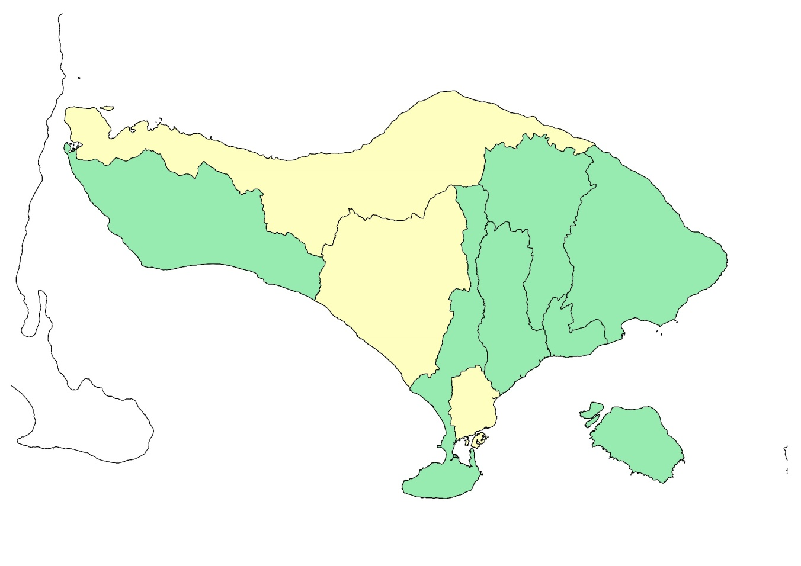

TINGKAT PENGANGGURAN TERBUKA (TPT)
Provinsi Bali
Tingkat Pengangguran Terbuka (TPT) Provinsi Seluruh Indonesia
Per-Agustus 2018 (Persen)
Tingkat Pengangguran Terbuka (TPT)
Kab/Kota di Provinsi Bali 2017
(2,41%)
Kab. Buleleng
Kab. Bangli
Kab. Jembrana
(0,48%)
(0,67%)
Kab. Karangasem
Kab. Tabanan
Kab. Gianyar
(0,72%)
(1,79%)
(1,02%)
Kab. Badung
(0,48%)
Tren Tingkat Pengangguran Terbuka Provinsi Bali
Dan Nasional Tahun 2014-Agustus 2018 (Persen)
Kota Denpasar
(2,63%)
Kab. Klungkung
TPT Bali tahun 2018 sebesar (1,37%) berada jauh dibawah rata-rata nasional sebesar (5,34%). TPT Bali 2018 merupakan TPT terendah dan tergolong yang terbaik secara nasional. Berdasarkan tren TPT tahun 2014-Agustus 2018 sangat baik dan selalu dibawah rata-rata nasional serta selalu mengalami penurunan setiap tahunnya. Kondisi yang sama juga dialami seluruh kab/kota di Bali di Tahun 2017. Tidak ada TPT yang melebihi rata-rata nasional. Kab dengan TPT terendah yaitu Bangli diikuti Kab Badung dan Jembrana.
Diatas Rata-Rata Provinsi dan Nasional
(0,94%)
Diantara Rata-Rata Provinsi dan Nasional
Dibawah Rata-Rata Provinsi dan Nasional
N.A
Sumber Data : BPS 2017
3 Kab/Kota TPT Diatas Rata Rata
Nasional Dan Bali Agustus 2018 (Persen)
3 Kab/Kota TPT Dibawah Rata Rata
Nasional Dan Bali Agustus 2018 (Persen)
1
2
3
Kab.
Bangli
(0,48 %)
Kab.
Badung
(0,48 %)
Kab.
Jembrana
(0,67 %)
80%
65%
80%
65%

Slide 25
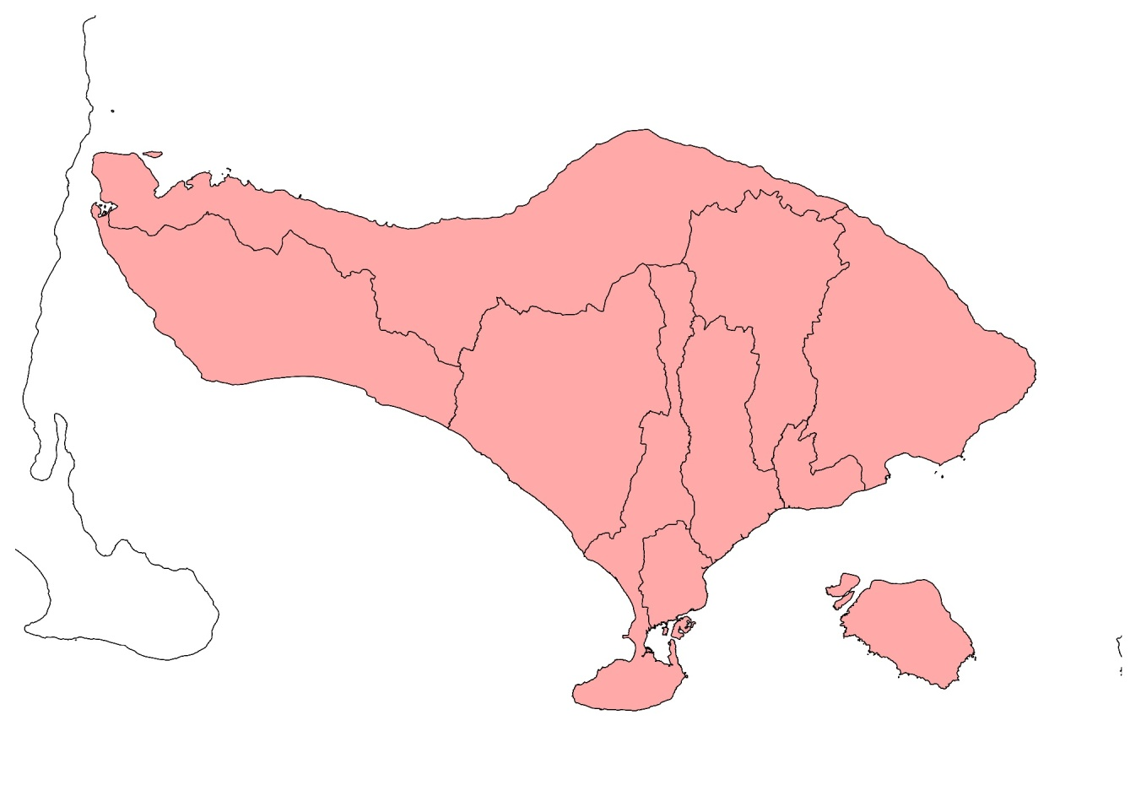
GINI RATIO
Provinsi Bali
Gini Ratio Kab/Kota di Provinsi Bali
Maret Tahun 2017
Gini Ratio Provinsi Seluruh Indonesia Maret 2018
(0,31%)
Kab. Buleleng
Kab. Bangli
Kab. Jembrana
(0,30%)
(0,32%)
Kab. Karangasem
Kab. Tabanan
Kab. Gianyar
(0,32%)
(0,31%)
(0,27%)
Kab. Badung
(0,32%)
Kota Denpasar
Gini Ratio Provinsi Bali
Dan Nasional Tahun 2014-Maret 2018
(0,34%)
Kab. Klungkung
Gini ratio Bali Maret Tahun 2018 sebesar (0,38) berada dibawah rata-rata nasional (0,39). Hal ini menunjukan bahwa ketimpangan yang ada di Bali masuk pada kategori sedang. Berdasarkan tren gini ratio Bali dalam kurun waktu 5 tahun terakhir yakni tahun 2014-Maret 2018 terlihat mengalami penurunan yang cukup baik antara tahun 2014-2016, sedangkan 2015-2018 selalu berada dibawah rata-rata nasional. Kondisi yang sama juga dialami oleh seluruh kab/kota Bali dengan Gini ratio dibawah rata-rata nasional.
(0,37%)
Diatas Rata-Rata Provinsi dan Nasional
Diantara Rata-Rata Provinsi dan Nasional
Dibawah Rata-Rata Provinsi dan Nasional
N.A
Sumber Data : BPS 2017
3 Kab/Kota Gini Ratio Diatas Rata Rata
Nasional Dan Bali Maret 2018
3 Kab/Kota Gini Ratio Dibawah Rata Rata
Nasional Dan Bali Maret 2018
1
2
3
Kab. Bantaeng
(0,422)
Kab. Luwu Timur
(0,411)
Kab. Toraja Utara
(0,411)
Kab.
Gianyar (0,27 )
Kab.
Bangli
(0,30 )
Kab.
Buleleng
(0,31 )
80%
65%
80%
65%

Slide 26
PERSENTASE PENDAPATAN
APBD Provinsi Bali TA 2018
Miliar Rupiah
Total Pendapatan: 5.980,91
Sumber Data : Perda APBD, Ditjen Bina Keuangan Daerah Kementerian Dalam Negeri, 2018

Slide 27
PERSENTASE BELANJA
APBD Provinsi Bali TA 2018
Miliar Rupiah
Total Belanja: 6,664.14
Sumber Data : Perda APBD, Ditjen Bina Keuangan Daerah Kementerian Dalam Negeri, 2018

Slide 28









ISU STRATEGIS PENYUSUNAN RPJMD
Daerah Pemilukada Serentak
SPM
SPM merupakan ketentuan mengenai Jenis dan Mutu Pelayanan Dasar yang merupakan Urusan Pemerintahan Wajib yang berhak diperoleh setiap Warga Negara secara minimal
INTEGRASI RPJMD
DENGAN RTRW
Program yang disusun dalam dokumen RPJMD harus berpedoman kepada RTRW yang didasarkan pada Asas keterpaduan; keserasian, keselarasan, dan keseimbangan; keberlanjutan; keberdayagunaan dan keberhasilgunaan; keterbukaan; kebersamaan dan kemitraan; pelindungan kepentingan umum; kepastian hukum dan keadilan; dan akuntabilitas.
KLHS
Prinsip pembangunan berkelanjutan menjadi dasar dan terintegrasi dalam pembangunan wilayah dan/kebijakan, rencana, dan/atau program
RPJMN Teknokratik
Dasar penyusunan RPJMD perlu memperhatikan RPJMN Teknokratik yang sedang disusun oleh Bappenas
PENGEMBANGAN SIPD
Penyusunan RPJMD menggunakan Sisstem e-planning sesuai Permendagri 98 Tahun 2018

Slide 29
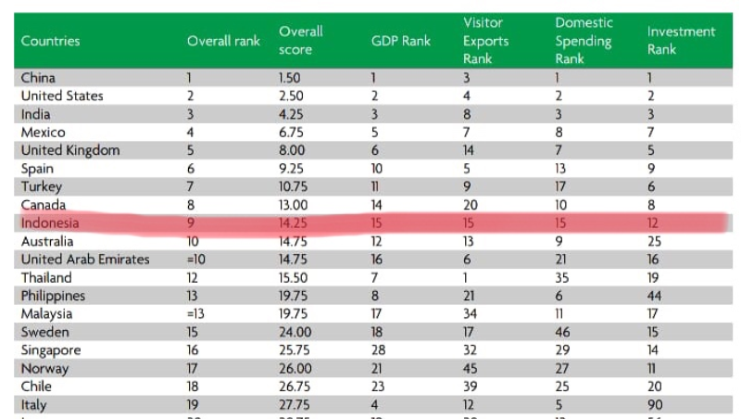
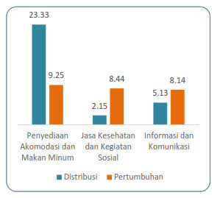
PARIWISATA
Sebagai Social Core Economy
Indonesia menempati urutan ke-9 untuk negara dengan pertumbuhan pariwisata tercepat (World Travel and Tourism Council – 2018)
Distribusi dan Pertumbuhan 3 (tiga) Lapangan Usaha dengan Pertumbuhan Tertinggi pada PDRB
Prov. Bali Tahun 2017
Tahun 2019, Industri Pariwisata diproyeksikan menyumbang devisa terbesar di Indonesia
Sektor pariwisata, yang terlihat dalam Lapangan Usaha Penyediaan Akomodasi dan Makan Minum cukup berpotensi untuk meningkatkan perekonomian Provinsi Bali

Slide 30





ARAH PENGEMBANGAN
Pariwisata Bali
Penertiban
Lingkungan
Penertiban usaha-usaha pariwisata yang tidak sesuai dengan ketentuan peraturan perundang-undangan yang dapat menurunkan kualitas dan esensi pariwisata Bali
Pariwisata berkelanjutan yang memperhatikan kelestarian lingkungan
Inovasi
Pemberdayaan
Pengembangan destinasi pariwisata alternatif seperti destinasi digital yang “instagramable”
Penekanan dan prioritas secara afirmatif pada penggunaan produk lokal, pengembangan UMKM, dan tenaga kerja lokal terlatih

Slide 31
ISU STRATEGIS SEKTOR PARIWISATA
Rancangan Teknokratik RPJMN Tahun 2020-2024
Strategi Peningkatan Daya Saing
Sektor Pariwisata:
Pangsa kunjungan wisatawan mancanegara ke Indonesia masih rendah
Inovasi produk pariwisata (atraksi, kuliner , akomodasi, dan transportasi);
Percepatan pembangunan infrastruktur konektivitas dan pariwisata
Peningkatan pengelolaan destinasi dan layanan pariwisata
Peningkatan investasi pariwisata dan penguatan rantai pasok industri pariwisata
Peningkatan jumlah tenaga kerja pariwisata yang terampil dan kompeten
Penguatan citra pariwisata dan perluasan/diversifikasi pemasaran.
Peningkatan jumlah dan kualitas SDM pariwisata sesuai dengan kebutuhan industri pariwisata.
Kesiapan dan daya dukung destinasi masih perlu ditingkatkan
Peningkatan kinerja ekspor pariwisata

Slide 32
HASIL KONSULTASI RANWAL
Perubahan RPJPD Provinsi Bali
01
Dasar perubahan RPJPD seyogyanya dijelaskan secara konkrit dan jelas yang didukung dengan data-data, serta merupakan komitmen semua pihak, baik yang sekarang maupun penyusun RPJPD terdahulu. Hal ini dibutuhkan sebagai landasan prosedur dan substansi untuk penyempurnaan RPJPD
02
Perubahan substansi RPJPD merupakan hasil analisis dari laporan pengendalian dan evaluasi yang didukung data-data terkait Aspek Geografi dan Demografi, Aspek Kesejahteraan Masyarakat, Aspek Pelayanan Umum, dan Aspek Daya Saing Daerah, dan perlu diberikan penjelasan dan dirinci per 5 (lima) tahunan sejak Tahun 2005 – 2025
03
Penyimpulan permasalahan daerah dilakukan dengan dasar menyandingkan gambaran umum kondisi daerah Provinsi Bali yang merupakan kinerja capaian target-target indikator makro dan mikro oleh Provinsi Bali dengan target-target yang diharapkan baik pada RPJPD maupun target-target yang ditentukan oleh nasional
04
Visi dan Misi Daerah merupakan gambaran kondisi yang ingin dicapai oleh Provinsi Bali pada Tahun 2025
05
Penambahan dalam aspek pelayanan umum data dan informasi beberapa urusan wajib terkait dengan pelayanan dasar (SPM)

Slide 33
PEDOMAN YANG DIGUNAKAN
Untuk Perubahan RPJPD Provinsi Bali
Perubahan RPJPD dapat dilakukan apabila
(Pasal 342 Ayat 1 Permendagri No 86 Tahun 2017):
Hasil Telaah
    Hasil pengendalian dan evaluasi menunjukkan bahwa proses perumusan tidak sesuai dengan tahapan dan tata cara penyusunan rencana pembangunan Daerah yang diatur dalam Permendagri Nomor 86 Tahun 2017;
1
Berdasarkan hasil telaah Kementerian Dalam Negeri, RPJPD Provinsi Bali dapat dilakukan perubahan sesuai dengan peraturan perundang-undangan yang berlaku
    Hasil pengendalian dan evaluasi menunjukan bahwa substansi yang dirumuskan, tidak sesuai dengan Peraturan Menteri Permendagri Nomor 86 Tahun 2017; dan
2
    Terjadi perubahan yang mendasar
3
Proses Perubahan
Perubahan yang mendasar, mencakup terjadinya bencana alam, goncangan politik, krisis ekonomi, konflik sosial budaya, gangguan keamanan, pemekaran Daerah, atau perubahan kebijakan nasional
Tahapan penyusunan RPJPD berlaku mutatis mutandis terhadap tahapan penyusunan perubahan RPJPD (Pasal 344 Permendagri Nomor 86 Tahun 2017)

Slide 34
HASIL KONSULTASI RANWAL
RPJMD Provinsi Bali
01
Data kinerja makro maupun kinerja urusan sebaiknya dapat dibandingkan dengan pencapaian target kinerja nasional
05
Perlu pencermatan kembali dalam perumusan permasalahan pembangunan, mengingat masih terdapat beberapa tabel rumusan permasalahan yang belum terisi
02
Perlu melengkapi indikator kinerja untuk urusan pemberdayaan perempuan dan perlindungan anak, urusan statistik, dan urusan persandian
06
Perlu melakukan klarifikasi terhadap cascading level Renstra Perangkat Daerah, untuk menjamin keterkaitan RPJMD dengan Renstra Perangkat Daerah
03
Perlu penambahan subbab khusus terkait data dan isu strategis pemenuhan kebutuhan dasar berdasarkan Standar Pelayanan Minimal (SPM)
07
Pencantuman indikator target dan bidang penanggung jawab pada setiap program perlu diperhatikan dan diperjelas
04
Proyeksi pendapatan, belanja, pembiayaan dan kerangka pendanaan pembangunan daerah harus disajikan secara jelas dalam RPJMD
08
Perlu kehati-hatian dalam memproyeksikan indikator makro karena indikator tersebut merupakan kontribusi dari berbagai stakeholder

Slide 35
HAL-HAL PENTING
Terkait Penyusunan RPJPD dan RPJMD Prov. Bali
01
Pemerintah Provinsi Bali perlu merumuskan kebijakan keuangan daerah yang antisipatif dalam dokumen RPJMD tentang optimalisasi belanja langsung yang daya ungkitnya (leverage) dapat mendorong kegiatan investasi di daerah yang diharapkan dapat menurunkan angka kemiskinan dan pengangguran
02
Penyusunan Perubahan RPJPD dan RPJMD dilaksanakan dengan mengintegrasikan arah kebijakan penataan ruang dan program-program yang telah ditetapkan dalam indikasi program perwujudan struktur ruang dan pola ruang
03
Pemerintah Provinsi Bali diminta untuk segera menggunakan aplikasi e-planning yang business process-nya sesuai dengan amanat Permendagri 86/2017, sejak penyusunan Rancangan Awal Perubahan RPJPD dan RPJMD dan bagi daerah yang sudah memiliki aplikasi lain diminta untuk segera diintegrasikan dengan SIPD.
04
Dalam rangka mengantisipasi kebutuhan program dan kerangka pendanaan yang inovatif maka daerah perlu menginternalisasikannya ke dalam Permasalahan, Isu Strategis, Strategi dan arah kebijakan RPJMD.

Slide 36


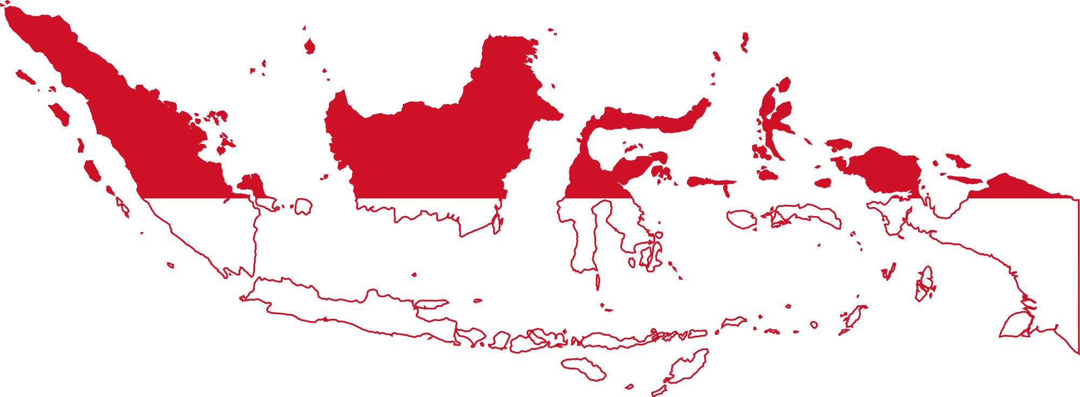
TERIMA KASIH
36

